Slide 1
МОЦАРТ

Slide 2
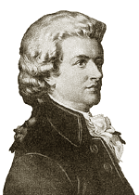
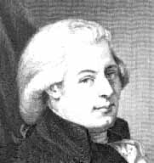
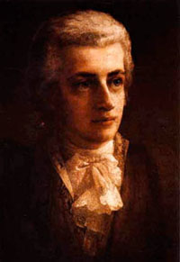
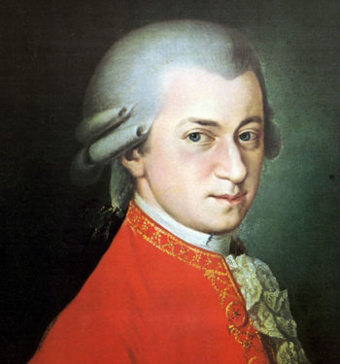

Slide 3
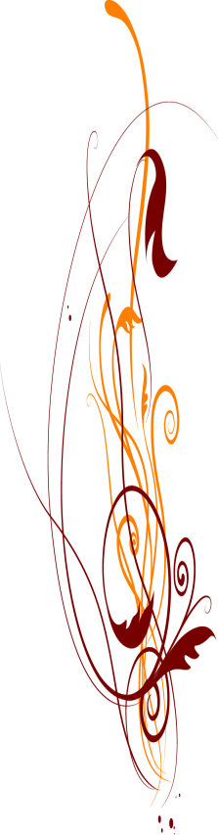
Вольфганг Амадей Моцарт родился 1756 года в австрийском городе Зальцбурге.

Slide 4
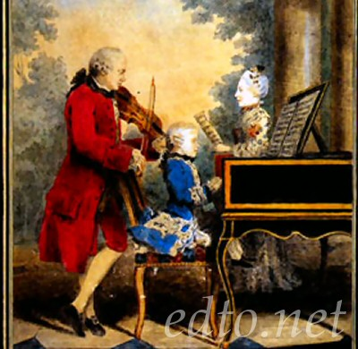


Slide 5
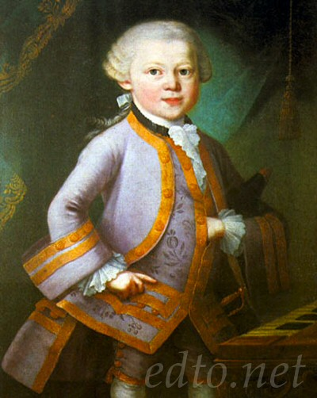

Slide 6
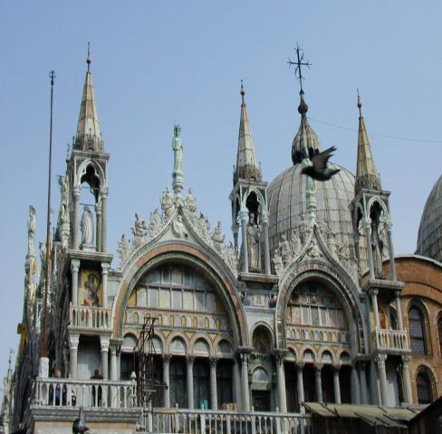
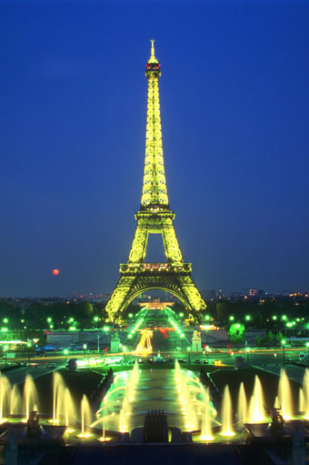
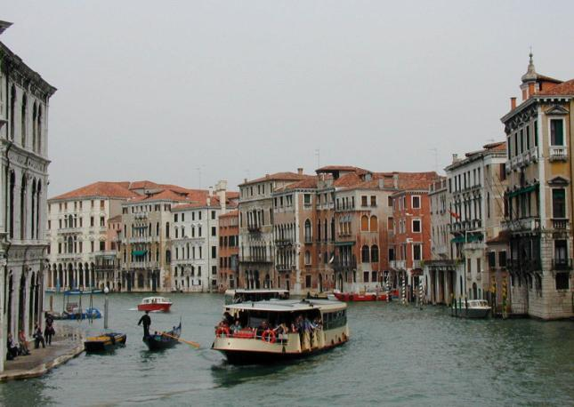
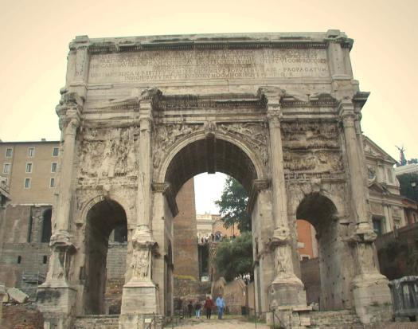
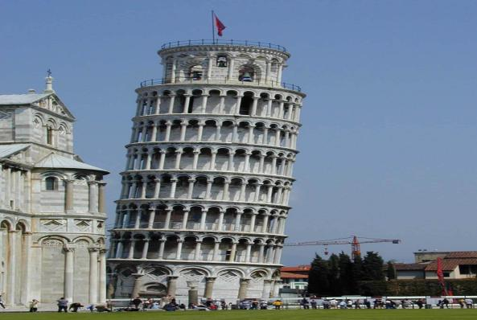

Slide 7
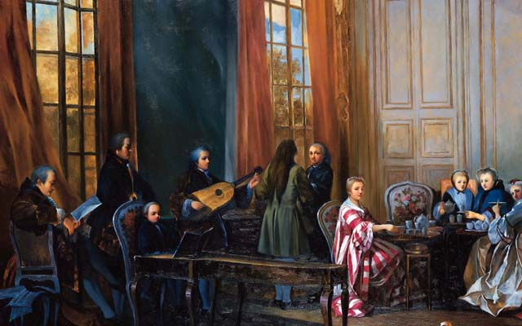

Slide 8
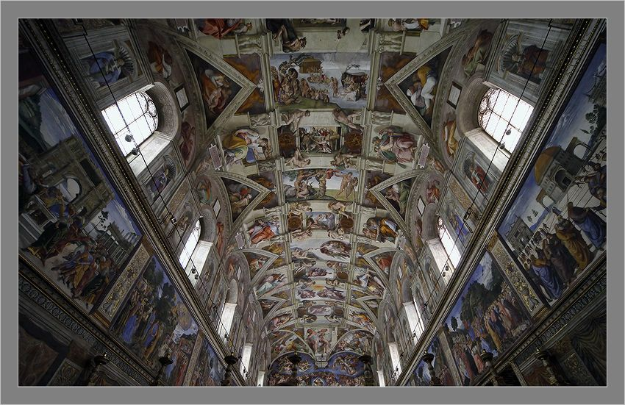
СИКСТИНСКАЯ КАПЕЛЛА

Slide 9
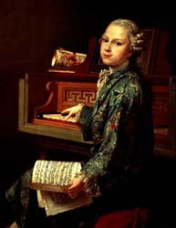

Slide 10
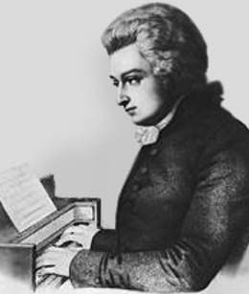

Slide 11
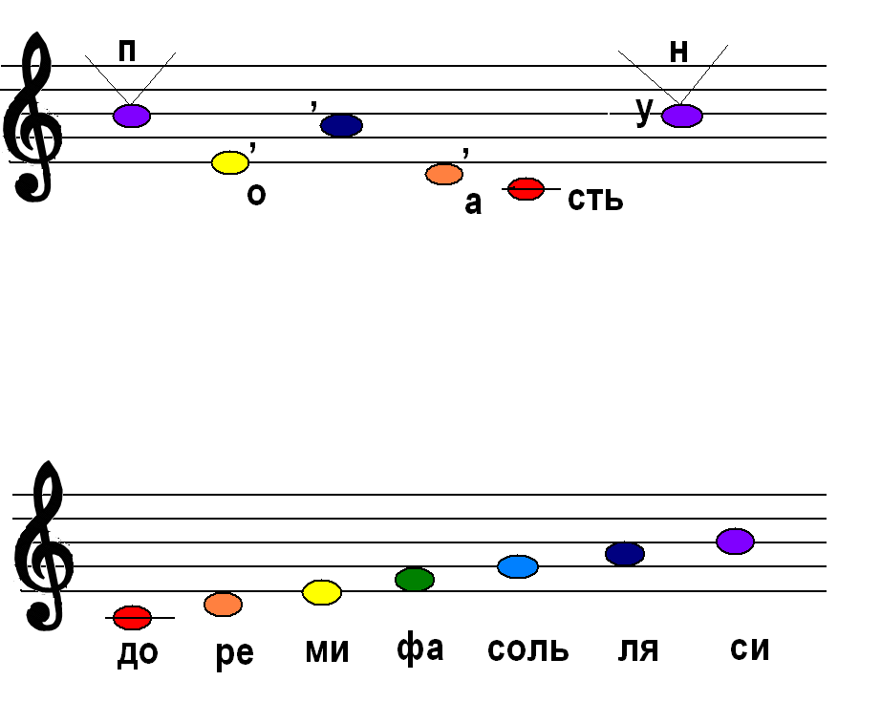

Slide 12
Серенада – «вечерняя песня», любовная песня, обращенная к женщине.

Slide 13
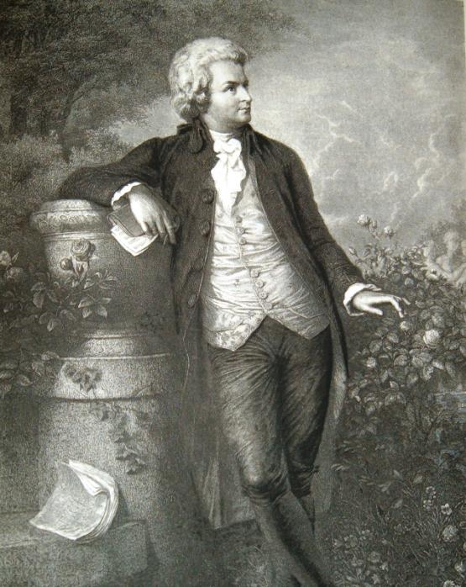
Маленькая ночная серенада

Slide 14
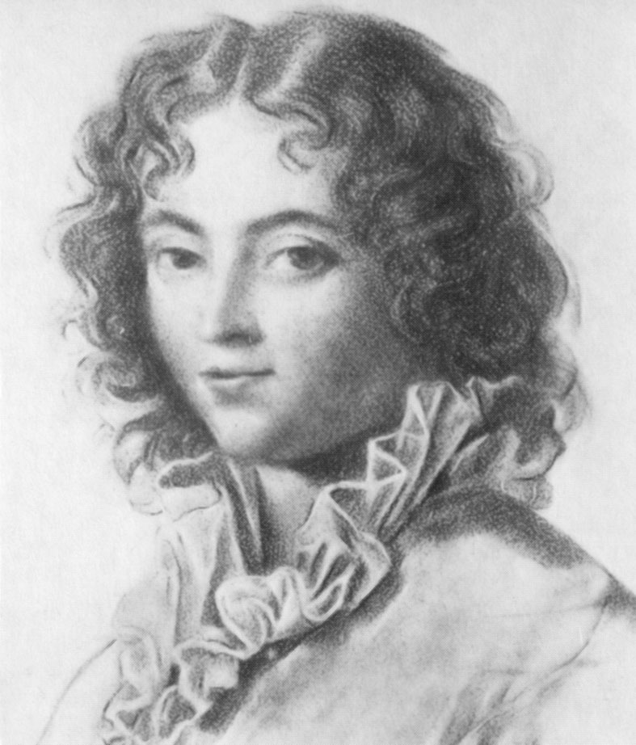

Slide 15
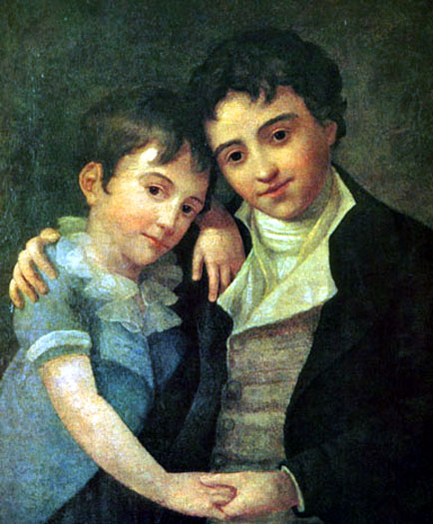
Дети В.А.Моцарта :
Карл и Франц

Slide 16

«Женитьба Фигаро» «Дон Жуан» «Волшебная флейта» «Так поступают все женщины» «Милосердие Тита»

Slide 17

Реквием –
заупокойная католическая месса.

Slide 18


Slide 19
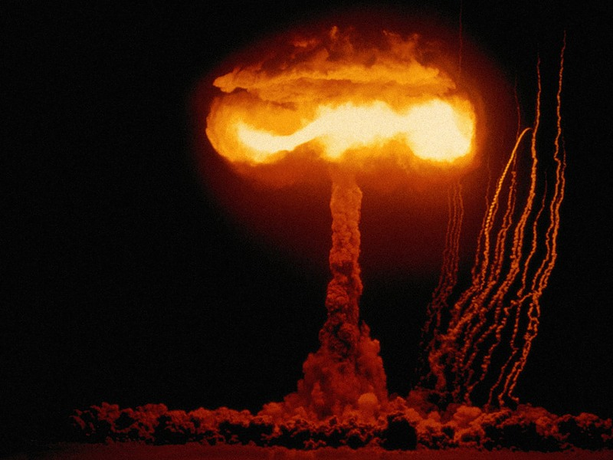

Slide 20


Slide 21
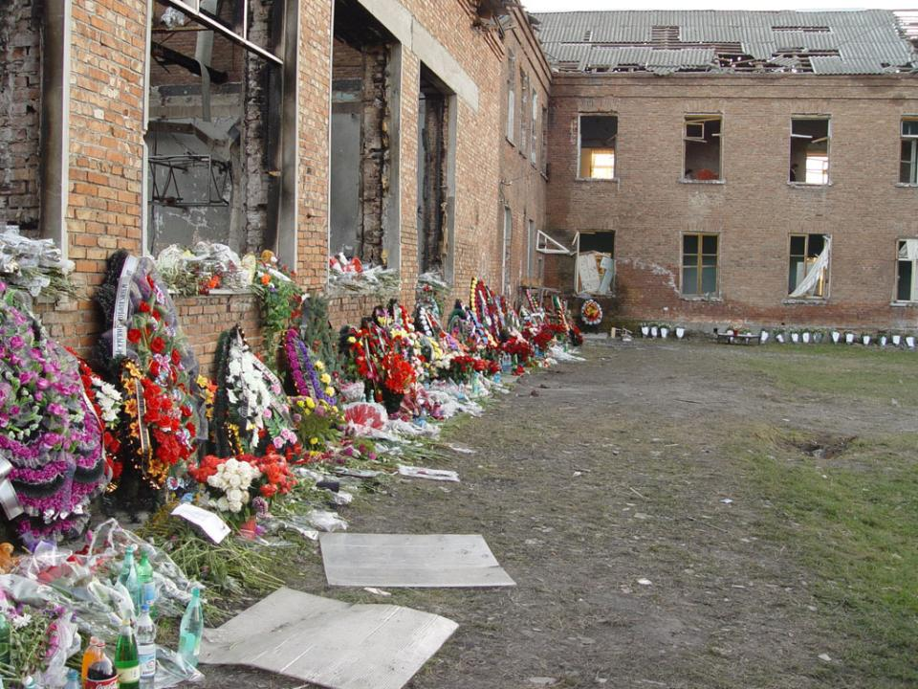

Slide 22
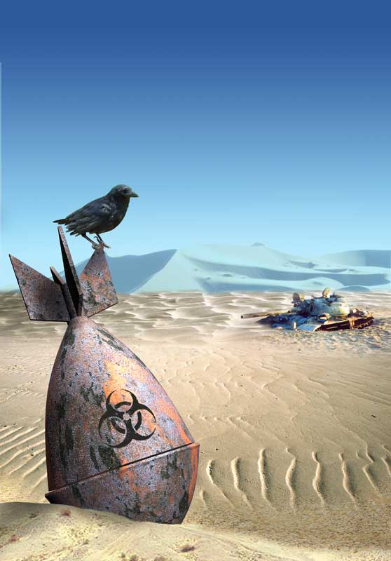

Slide 23
Гусиное перо из рук упало,
А музыка живёт и тем сильна,
Что не печалью, а тревогой стала
И жизнью вдохновенною полна.

Slide 24
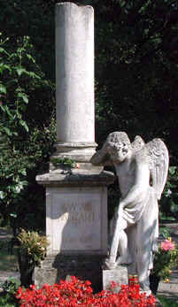
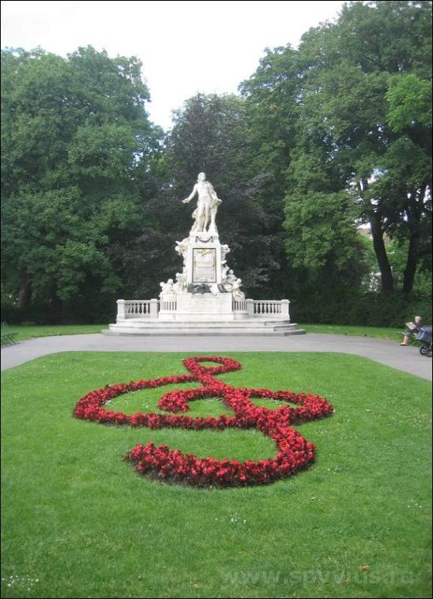


Slide 25
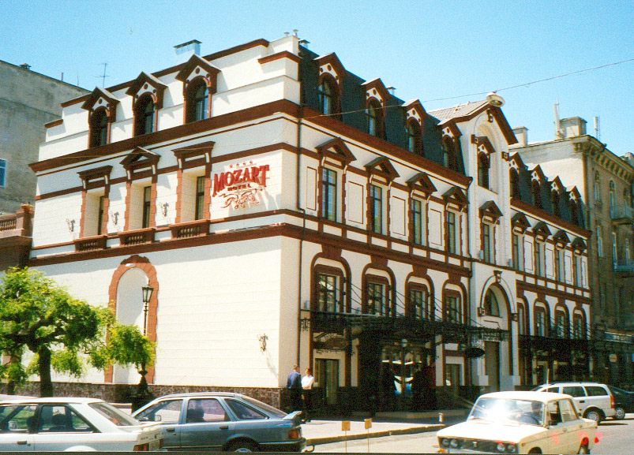

Slide 26
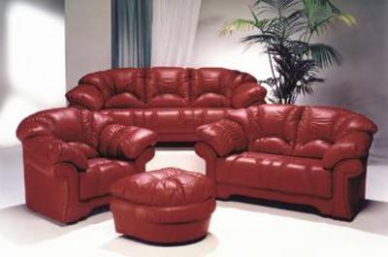
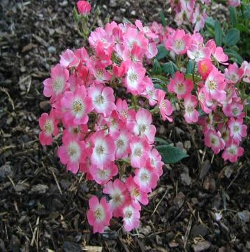
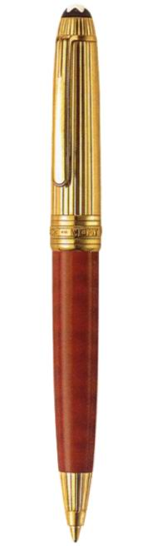
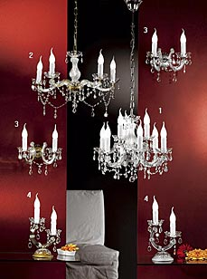
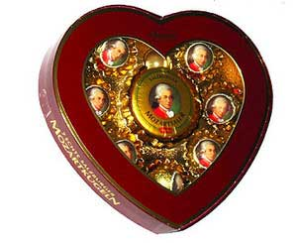
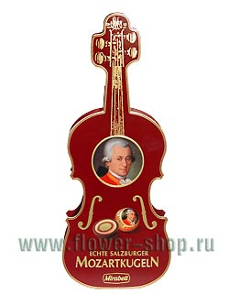

Slide 27
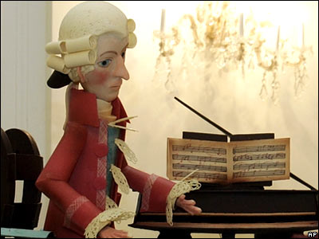

Slide 28
МУЗЫКА
ПОВЕДЕНИЕ
ПОСТУПКИ
СИЛА МУЗЫКИ МОЦАРТА
ЧУВСТВА
НАСТРОЕНИЕ
ЖИЗНЬ

Slide 29
...Счастье!
Звучит нестареющий Моцарт!
Музыкой я несказанно обласкан.
Сердце в порыве высоких эмоций
Каждому хочет добра и согласия!
В.Быков

